Slide 1
Thema Biosfeer
I.P.V.
Les 5 Duurzame energie Deel 2

Slide 2
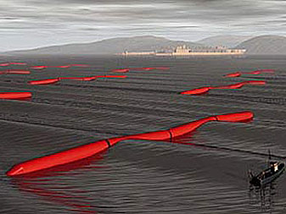
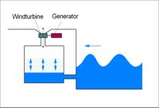
Duurzame energie III – Water
Golfslagenergie: de bewegingsenergie van watergolven wordt omgezet in elektrische energie

Slide 3
Duurzame energie III – Water
Getijdenenergie: de bewegingsenergie van waterstromen door eb en vloed wordt omgezet in elektrische energie
Hydro-elektrische energie: bewegingsenergie van stromend water wordt omgezet in elektrische energie (stuwdammen in rivieren)

Slide 4
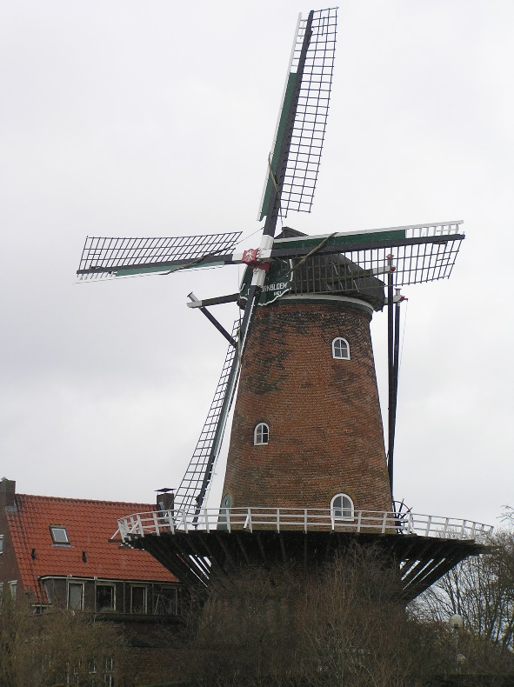
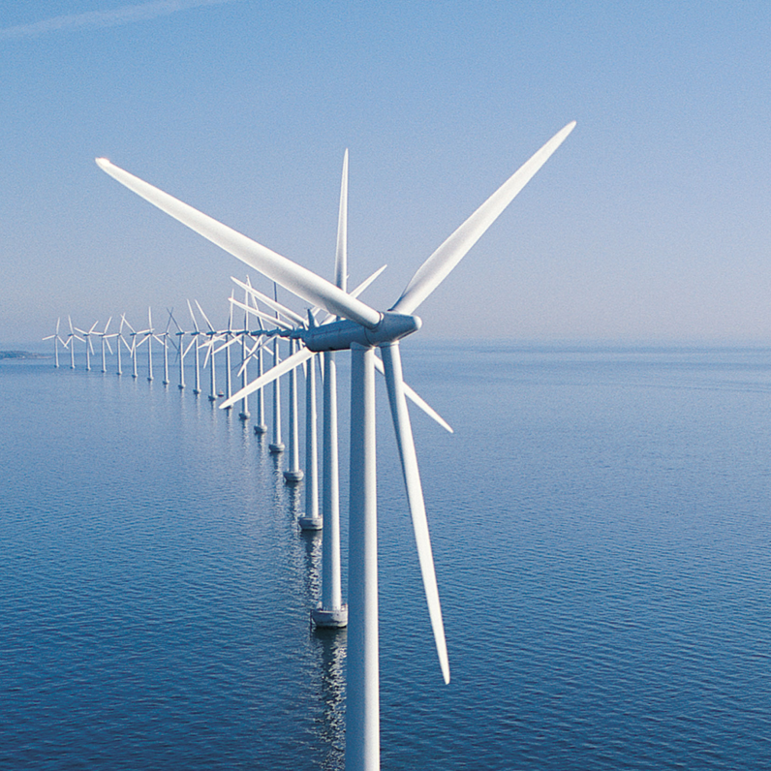
Duurzame energie IV – Wind
Windenergie: bewegingsenergie van luchtstromen omzetten in producten of in elektrische energie

Slide 5
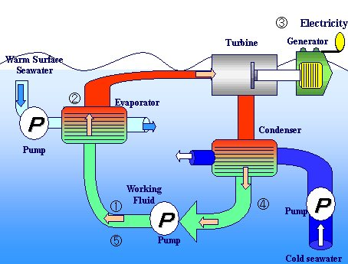
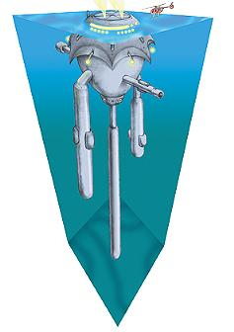
Duurzame energie V Andere bronnen
OTEC: Ocean Thermal Energy Conversion: verschil in temperatuur op verschillende diepte wordt omgezet in bewegingsenergie (elektrische energie)

Slide 6
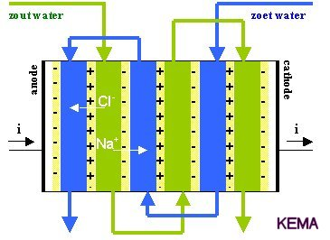
Duurzame energie V Andere bronnen
Blauwe energie: verschil in concentratie van zout (Na+ en CL-) in zeewater en zoet water wordt gebruikt om elektriciteit op te wekken.

Slide 7
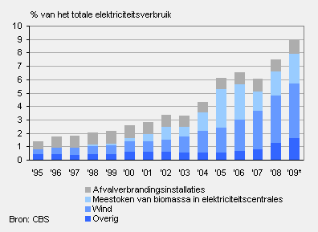
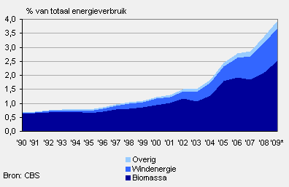
Groei duurzame energie
Wel toename, maar zeer geleidelijk: nu nog
geen 4% van het totale energieverbruik

Slide 8
Duurzaam gedrag: recycling en hergebruik
Hergebruik: opnieuw gebruiken van gebruiksartikelen
Recyclen: afvalmateriaal gebruiken als grondstof voor een nieuw product

Slide 9
Hergebruik
Kringloopwinkelen vlooienmarkt: meubilair, kleding, huishoudelijke voorwerpen
Tweedehands boekenwinkels
Gebruik van voorwerpen voor heel ander doel: speelgoed-vliegtuig van colablikjes

Slide 10
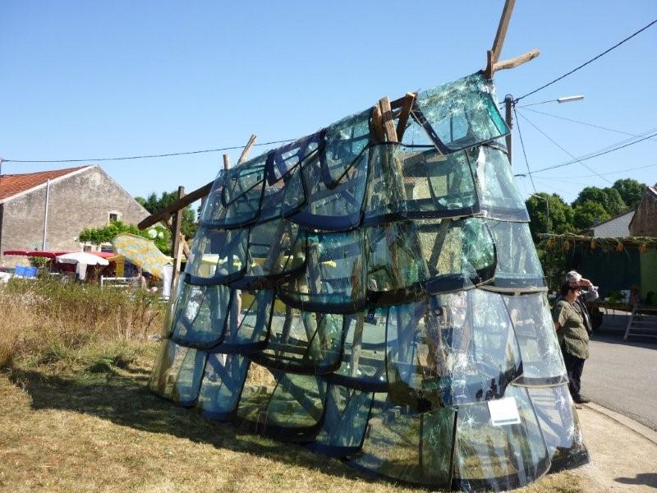
Recycling
Recycling van grondstoffen voor hetzelfde product: glas, papier, plastics, metalen
Recycling van grondstoffen voor heel ander product

